Slide 1
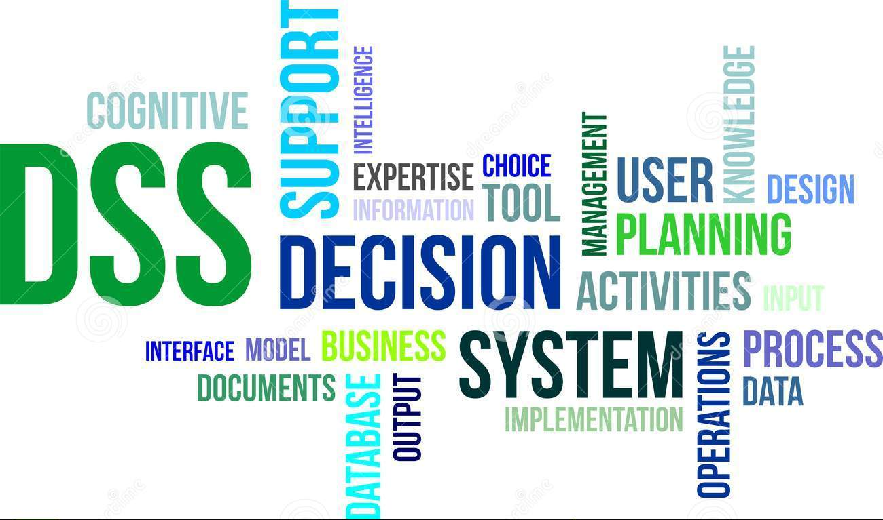
Au delà..... des outils d'efficacité de la gestion des aires protégée Pensée critique Solution des problèmes Prise de décision
Formation des coaches de l’observatoire des aires protégées et biodiversité en Afrique de l’Ouest et Afrique Centrale Kinshasa du 20 au 31 mai 2019

Slide 2
Introduction DSS
Pour améliorer les décisions, vous avez besoin de :
Penser d’une manière critique
Résoudre les problèmes
Aider à prendre la décision
Ces trois compétences sont des partenaires indissociables. Une compétence sans les deux autres n'a aucun sens.
Vaste gamme d'outils, de techniques et de méthodologies simple mais puissant d’analyse, de résolution de problèmes et de support à la décision

Slide 3
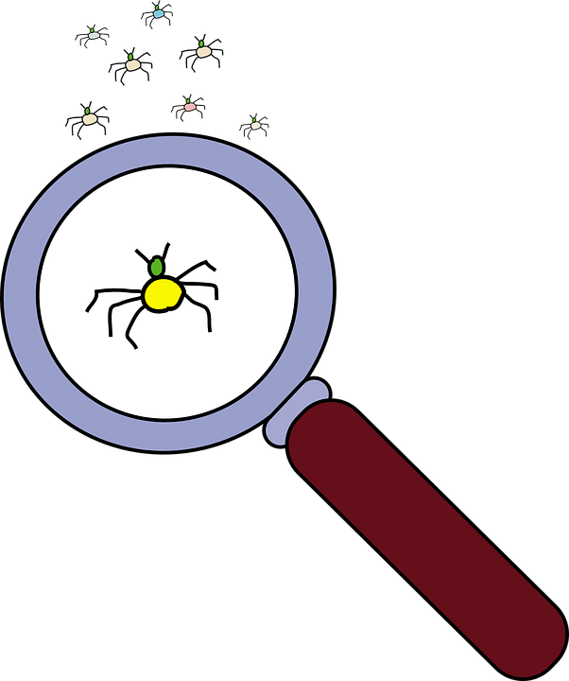
Introduction DSS
Pour améliorer les décisions, vous avez besoin d’une loupe pour les analyses

Slide 4
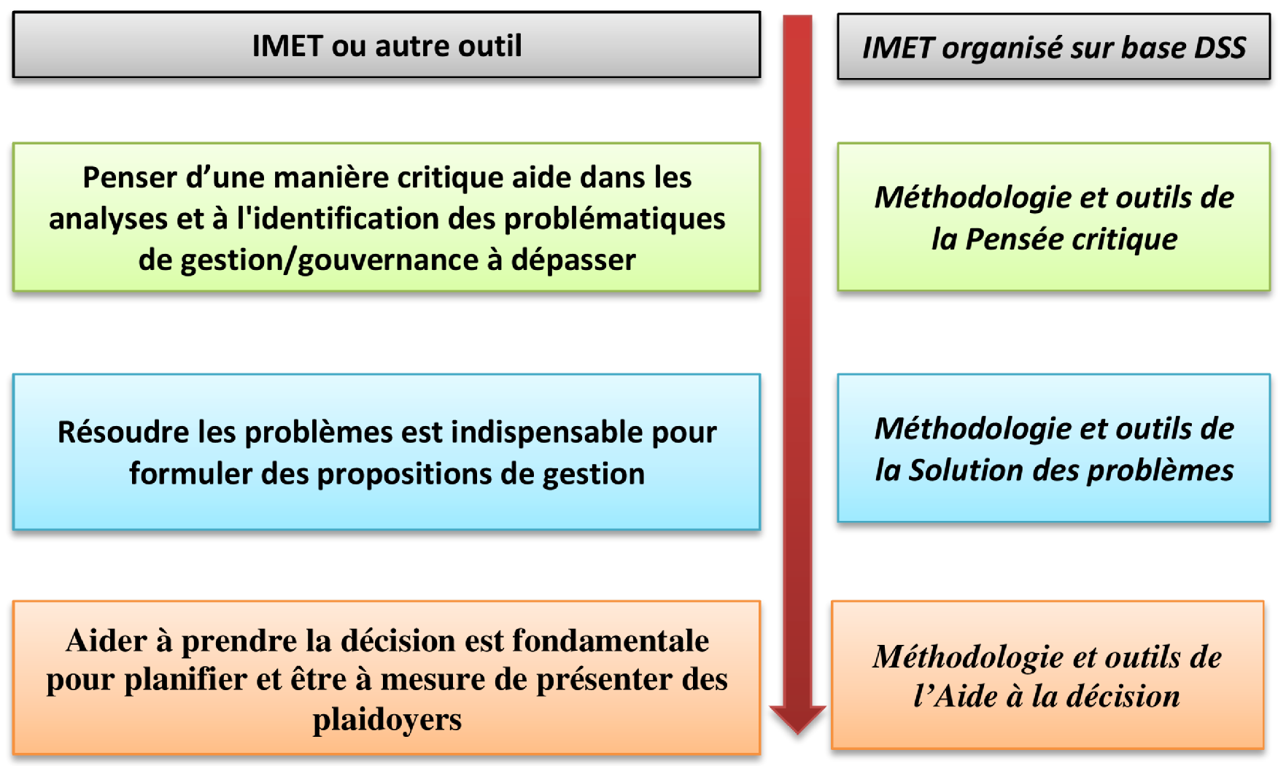
Introduction DSS

Slide 5
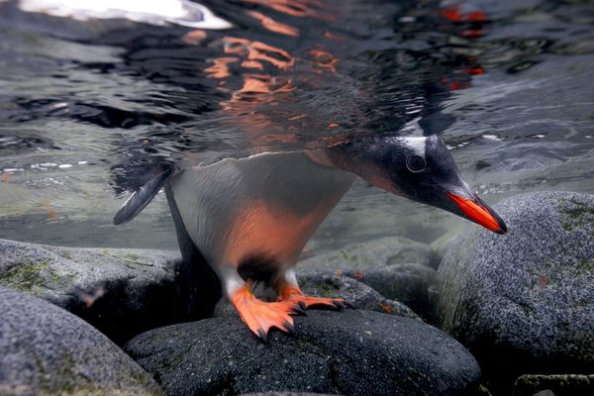
Regardons en dessous de la surface

Slide 7
Introduction DSS
Utilisation d’IMET (ou autre outil)
Penser d’une manière critique aide dans les analyses et à l’identification des problématiques de gestion/gouvernance à dépasser
Résoudre les problèmes est indispensables pour disposer des propositions de gestion
Aider à prendre la décision est fondamentale pour planifier et être à mesure de présenter des plaidoyers

